Slide 1
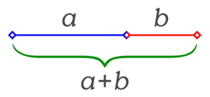
Золотий переріз

Slide 2
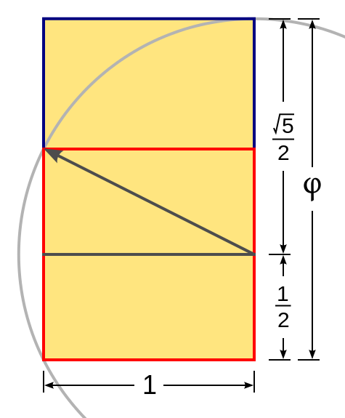
Золотий перетин вважається співвідношенням найвідповіднішим естетичному сприйняттю зображення, вперше запропоноване давньогрецьким математиком Евклідом. Вживається в мистецтві й архітектурі, найчастіше як золотий прямокутник. Золотий прямокутник утворюється при поділі відрізку АВ в такій точці О, що площа прямокутника, одною стороною якого є весь відрізок, а іншою - менший з відрізків, дорівнює площі квадрата з більшим відрізком як стороною (|АВ| * |OB| = |AO|2).ё

Slide 3
Це рівняння має єдиний додатній розв'язок
Відношення двох відрізків приблизно дорівнює 13:8.
Число деколи називають золотим числом.
Наближення Золотого перетину з точністю 150 знаків після десяткової коми:
1.61803 39887 49894 84820 45868 34365 63811 77203 09179 80576 28621 35448 62270 52604 62818 90244 97072 07204 18939 11374 84754 08807 53868 91752 12663 38622 23536 93179 31800 60766

Slide 4
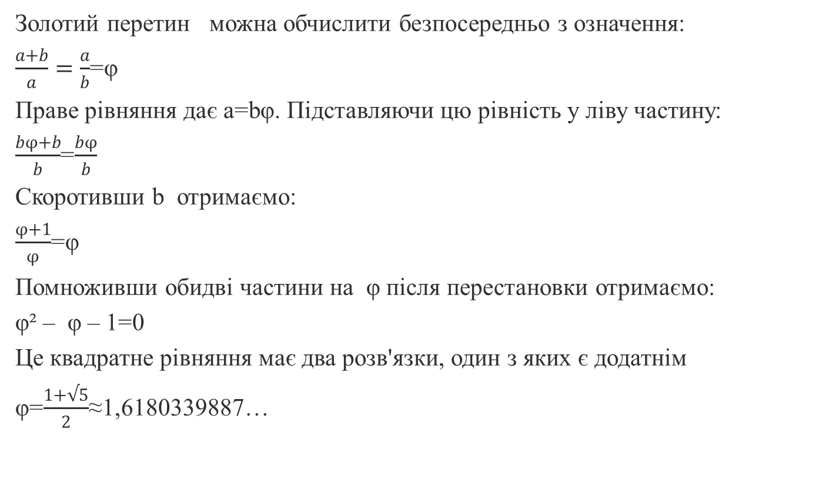
Обчислення значення золотого перетину
Золотий перетин можна обчислити безпосередньо з означення:
$\frac{a+b}{a}=\frac{a}{b}$=φ
Праве рівняння дає a=bφ. Підставляючи цю рівність у ліву частину:
$\frac{bφ+b}{b}$=$\frac{bφ}{b}$
Скоротивши b отримаємо:
$\frac{φ+1}{φ}$=φ
Помноживши обидві частини на φ після перестановки отримаємо:
φ² – φ – 1=0
Це квадратне рівняння має два розв'язки, один з яких є додатнім
φ=$\frac{1+√5}{2}$≈1,6180339887…

Slide 5


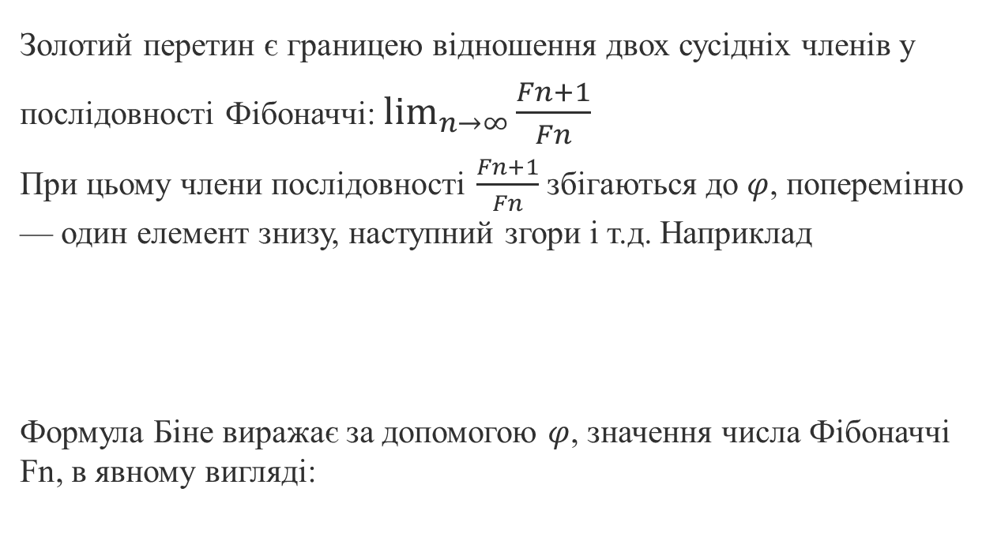
Зв'язок із числами Фібоначчі
Золотий перетин є границею відношення двох сусідніх членів у послідовності Фібоначчі: $\lim_{n→∞}{{\frac{Fn+1}{Fn}}^{}}$
При цьому члени послідовності $\frac{Fn+1}{Fn}$ збігаються до $φ$, поперемінно — один елемент знизу, наступний згори і т.д. Наприклад
Формула Біне виражає за допомогою $φ$, значення числа Фібоначчі Fn, в явному вигляді:

Slide 6

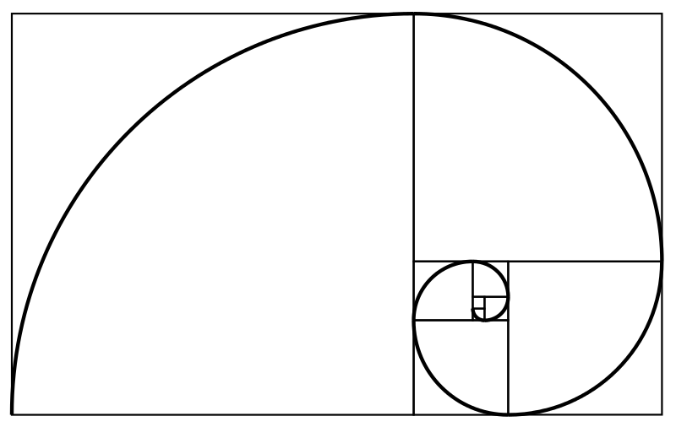
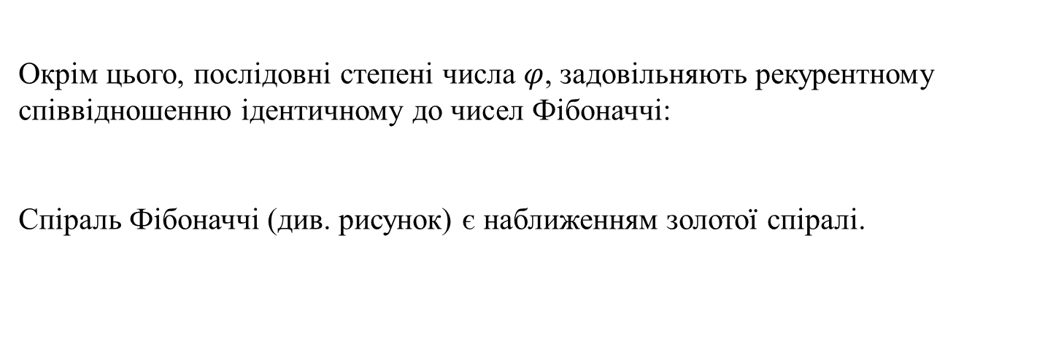
Окрім цього, послідовні степені числа $φ$, задовільняють рекурентному співвідношенню ідентичному до чисел Фібоначчі:
Спіраль Фібоначчі (див. рисунок) є наближенням золотої спіралі.

Slide 7
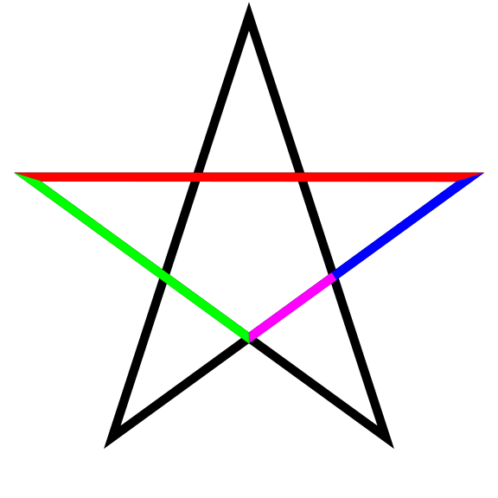
Золотий перетин у пентаграмі
Золотий перетин виступає у правильній пентаграмі, який вважався магічним символом у багатьох культурах. Точка перетину сторін ділить їх у золотій пропорції. Більша частина сторони також ділиться у золотій пропорції іншою точкою перетину.
Пентаграм містить п'ять гострокутних та п'ять тупокутних золотих трикутників. У кожному з них співвідношення довжини довшої та коротшої сторони утворює золотий перетин.

Slide 8
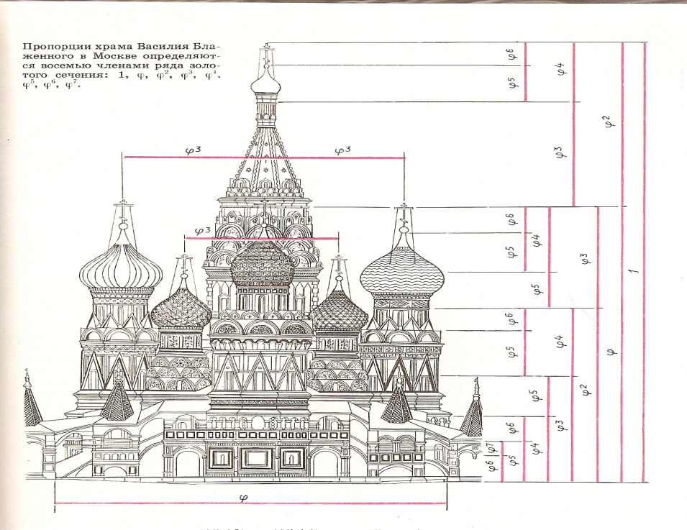
Математики та історики , архітектори та філософи з різних позицій то підносили , то скидали закономірності узгодження архітектурної форми . Особливу увагу привертало " золотий перетин " . Важко знайти людину , яка б не знала і не бачила собору Василя Блаженного на Красній площі. Храм цей особливий ; він відрізняється дивовижною різноманітністю форм і деталей , барвистих покриттів; йому немає рівних у нашій країні. Архітектурне оздоблення всього собору продиктовано певною логікою і послідовністю розвитку форм . Дослідники прийшли до висновку про переважання в ньому ряду " золотого перетину".
Золотий переріз в архітектурі

Slide 9
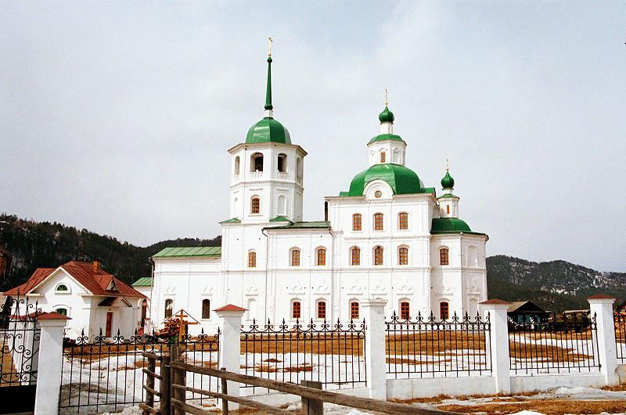
Прикладом використання золотого перетину в будівництві храмів може служити і Стрітенський жіночий монастир с.Батуріно Прибайкальського району. Розрахунок розмірів цієї церкви , взятих з архіву , дозволив виявити , що композиційний задум цілком пов'язаний з "золотим перетином " .

Slide 10
Золотий переріз в анотомії
У різні часи й у ​​різних народів еталони довжини частин людини були однаковими: вони походили від людського тіла. У людині закладено пропорції , відібрані самою природою. Початок цим заходам дає зріст людини. Ділення тіла точкою пупа - найважливіший показник " золотого перетину". Художники , вчені , модельєри , дизайнери роблять свої розрахунки , креслення або начерки , виходячи зі співвідношення " золотого перетину". Вони використовують мірки з тіла людини, створеної за цим принципом. Якщо ці пропорції збігаються з формулою " золотого перетину" , то зовнішність чи тіло людини вважається ідеально складеними . У будові рис обличчя людини і в руці , також є безліч прикладів , що наближаються за значенням до цієї формули .

Slide 11
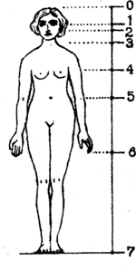
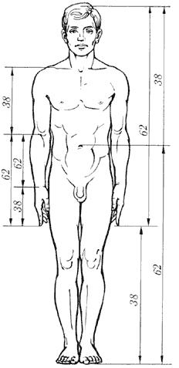

Slide 12
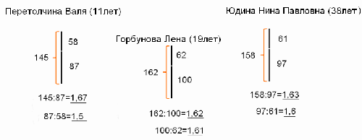
Я на практиці вирішила перевірити присутність " золотого перетину" в частинах людського тіла - у зростанні , в лицьовій частині голови. Для цього я провела необхідні вимірювання в учениці 6 класу ( 11років ) , у знайомої ( 19 років) і у батьків (38 років).

Slide 13
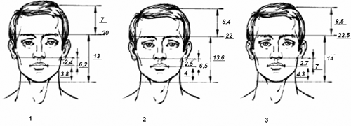
Валя (11 років): 3,8/2,4=1,58
6,2/3,8=1,63
20/13=1,53
13/7=1,85
Олена (19 років)
4/2,5=1,6
6,5/4=1,63
22/3,6=1,62
13,6/8,4=1,62
Наталя (38 років)
4,3/2,7=1,6
7/4,3=1,62
22,5/14=1,65
14/8,5=1,65

Slide 14
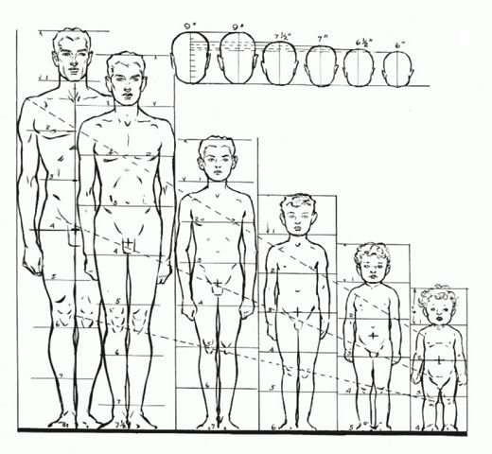
Після всіх обчислень я дійшла висновку, що "золотий перетин" присутній у частинах людського тіла. Але чим старша людина, тим пропорція більш наближена до "золотого перетину", тому що діти ростуть, організм їх формується, тому розміри тіла змінюються.

Slide 15
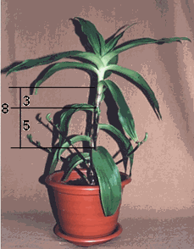
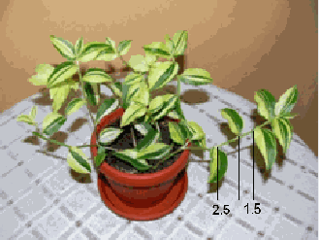
Золотий переріз у рослинах
У біологічних дослідженнях 1970-90 рр. . показано , що , починаючи з вірусів і рослин , і кінчаючи організмом людини , усюди виявляється " золота пропорція " , що характеризує відповідність і гармонійність їх будови . "Золотий перетин" визнано універсальним законом усіх живих систем.
Розглядаючи розташування листя на загальному стеблі рослин: золотий вус , традесканція і алое , я з'ясувала , що між кожними двома з листя третій розташований в певному місці.
2,5 +1.5 = 4 , 4:2.5 = 1.6 8:5 = 1,6
2.5:1,5 = 1,67 5:3 = 1,67
Розрахунки показали , що середній лист , розташовується в місці " золотого перетину".

Slide 16
Знайомство з принципами «золотого перетину», допомагає бачити гармонію і доцільність оточуючих нас творінь природи і людини. Можна зробити висновки:
· По-перше, золотий перетин - це один з основних основоположних принципів природи;
· По-друге, людське уявлення про красивий явно сформувалося під впливом того, який порядок і гармонію людина бачить у природі.
Незважаючи на неприйняття «золотого перерізу» сучасними «офіційними науками, воно повсюдно використовується в техніці, у багатьох країнах світу, в тому числі в Росії та України, досить великі вчені продовжують вивчати і шукати практичне застосування одного з «золотих» математичних принципів.
Дякую за увагу!

